Slide 1
Lambda calculus 3
Bolo:
vlastnosti β-redukcie
λ-kalkul ako programovací jazyk (Church’s numerals, ...)
rekurzia a operátor pevného bodu
Dnes:
viac o rekurzii – trochu technickejšie rozprávanie
de Bruijnove indexy (odstránenie mien premenných) – slajd 28..
logika kombinátorov SKi (odstránenie mien premenných inak)
Cvičenie:
de Bruijn indexy – cesta tam a späť a β-redukcia v teórii dB
logika kombinátorov – cesta tam a späť a β-redukcia v teórii SKi

Slide 2
Rekurzia
To, čo stále nevieme, je definovať rekurzívnu funkciu, resp. cyklus.
Na to sa používa konštrukcia pomocou operátora pevného bodu.
Príklad:
FAC := λn.(if (= n 0) 1 (* n (FAC (- n 1))))
FAC := λn.if (n = 0) then 1 else (n * FAC (n - 1))
... trik: η-redukcia (λx.M x) = M, ak x nie je Free(M)
FAC := (λfac.(λn.(if (= n 0) 1 (* n (fac (- n 1))))) FAC)
H := λfac.(λn.(if (= n 0) 1 (* n (fac (- n 1)))))
hľadáme funkciu FAC, ktorá má túto vlastnosť:
FAC := (H FAC) f x = x
hľadaná funkcia FAC je pevný bod funkcie H

Slide 3
Pevný bod
Aký je typ Y ??
Potrebujeme trochu teórie:
Veta:
Pre ľubovoľný λ-term F existuje pevný bod, t.j. X také, že X = F X.
Dar nebies (operátor pevného bodu):
Y = λf.(λx. (f(x x))) (λx. f(x x))
potom
(Y F) je pevný bod F, t.j. (Y F) = F (Y F).
Skúsme to (aspoň) overiť:
Y F = (λf.(λx. f(x x)) (λx. f(x x))) F →_{β} (λx. F(x x)) (λx. F(x x)) →_{β}
(λx’. F(x’ x’)) (λx. F(x x)) →_{β} F(x’ x’)[x’:λx. F(x x)] →_{β}
F(λx.F(x x) λx.F(x x)) =
F (Y F) preto (Y F) je naozaj pevný bod
a je jediný ?

Slide 4
Operátor Y
FAC := (H FAC)
FAC := Y H
H:=λfac.(λn.(if (= n 0) 1 (* n (fac (- n 1)))))
Platí
Y H = H (Y H)
Presvedčíme sa, že Y nám pomôže definovať rekurzívnu funkciu:
FAC = Y H = Y (λfac.(λn.(if (= n 0) 1 (* n (fac (- n 1))))))
(λf.(λx. f(x x)) (λx. f(x x))) (λfac.(λn.(if (= n 0) 1 (* n (fac (- n 1))))))
– toto je faktoriál – verzia nevhodná pre slabšie povahy
FAC 1 = (Y H) 1 … z vlastnosti pevného bodu Y H=H (Y H)
= (H (Y H)) 1
= λfac.(λn.(if (= n 0) 1 (* n (fac (- n 1))))) (Y H) 1
= λn.(if (= n 0) 1 (* n ((Y H)(- n 1)))) 1
= if (= 1 0) 1 (* 1 ((Y H) (- 1 1)))
= (* 1 ((Y H) (- 1 1)))
= (* 1 ((Y H) 0))
= (* 1 (H (Y H) 0)) ... trochu zrýchlene
= (* 1 1)
= 1

Slide 5

1+2+3+…+n
SUM = λs.λn.if (= n 0) 0 (+ n (s (- n 1)))
(Y SUM) 2 =
  Y (λs.λn.if (= n 0) 0 (+ n (s (- n 1)))) 2
  (λs.λn.if (= n 0) 0 (+ n (s (- n 1)))) (Y SUM) 2
  (λn.if (= n 0) 0 (+ n ((Y SUM) (- n 1)))) 2
  if (= 2 0) 0 (+ 2 ((Y SUM) (- 2 1)))
  (+ 2 ((Y SUM) 1))
  (+ 2 ((λs.λn.if (= n 0) 0 (+ n (s (- n 1)))) (Y SUM) 1))
  (+ 2 ((λn.if (= n 0) 0 (+ n ((Y SUM) (- n 1)))) 1))
  (+ 2 ((if (= 1 0) 0 (+ n ((Y SUM) (- 1 1))))))
  (+ 2 (+ 1 ((Y SUM) 0)))
  (+ 2 (+ 1 ((λs.λn.if (= n 0) 0 (+ n (s (- n 1)))) (Y SUM) 0)))
  (+ 2 (+ 1 ((λn.if (= n 0) 0 (+ n ((Y SUM) (- n 1)))) 0)))
  (+ 2 (+ 1 ((if (= 0 0) 0 (+ 0 ((Y SUM) (- 0 1)))))))
  (+ 2 (+ 1 0)) = 3

Slide 6
Cvičenie
(na zamyslenie) nájdite príklady funkcií
  s nekonečným počtom pevných bodov
  s práve jedným pevným bodom, fix-point : f x = x
realizujte interpreter λkalkulu, pokračujte v kóde z minulého cvičenia tak, aby počítal hodnoty rekurzívnych funkcii
--sucet = \s -> \n -> (if (= n 0) 0 (+ n (s (- n 1))))
sucet = LAMBDA "s"
(LAMBDA "n"
(APP
(APP
(APP
(CON "IF")
(APP (APP (CON "=") (ID "n")) (CN 0)) -- condition
)
(CN 0) -- then
)
(APP (APP (CON "+") -- else
(ID "n"))
(APP (ID "s")
(APP (APP (CON "-") (ID "n")) (CN 1)
)
)
)
)
)

Slide 7
Cvičenie
Y = λf.(λx. f(x x)) (λx. f(x x))
-- plati Y f = f(Y f)
y = LAMBDA "f"
(APP (LAMBDA "x" (APP (ID "f") (APP (ID "x") (ID "x"))))
(LAMBDA "x" (APP (ID "f") (APP (ID "x") (ID "x")))))
Vyhodnoťte (APP (APP y sucet) CN 4)
1+2+3+4 = 10 ?
A čo faktorial ?
Poznámka:
Obohaťte Váš interpreter o vstavané celé čísla so základnými operáciami (+1, -1, +, *), plus test (napr. na nulu). V opačnom prípade budete bojovať s Church.číslami a interpreter sa vám bude ťažšie ľadiť.

Slide 8
Operátor pevného bodu
Dar nebies (operátor pevného bodu):
Y = λf.(λx. (f(x x))) (λx. f(x x))
potom
(Y F) je pevný bod F,
t.j.
(Y F) = F (Y F).

Slide 9
Viacnásobná rekurzia
(idea)
foo x y = … (goo x’ y’) … (foo x’’ y’’) …
goo x y = … (foo x’ y’) … (foo x’’ y’’) …
organizujem to vektorovo:
foogoo (x,y) = (
… snd $ (foogoo (x’,y’)) … fst $ (foogoo (x’’, y’’)) …
,
… fst $ (foogoo (x’, y’)) … snd $ (foogoo (x’’, y’’)) …
)
X = (x,y) = λz.(foo (fst z, snd z), goo (fst z, snd z)) X
preto
X = Y ( λz.(foo (fst z, snd z), goo (fst z, snd z)) )

Slide 10
Viacnásobná rekurzia
Veta o pevnom bode:
Pre ľubovoľné F₁, F₂, …, F_{n} existujú X₁, X₂, …, X_{n} , že
X₁ = F₁ X₁ X₂ … X_{n}
X₂ = F₂ X₁ X₂ … X_{n}
... ...
X_{n} = F_{n} X₁ X₂ … X_{n.}
vektorovo:
(X₁, X₂, …, X_{n}) = (F₁ X₁ X₂ … X_{n,} F₂ X₁ X₂ … X_{n, … ,} F_{n} X₁ X₂ … X_{n})
X = (F₁ (p₁ X) (p₂ X)… (p_{n} X), … ,F_{n} (p₁ X) (p₂ X)… (p_{n} X))
X = λz.(F₁ (p₁ z) (p₂ z)… (p_{n} z), … F_{n} (p₁ z) (p₂ z)… (p_{n} z)) X
p_{i} = i-ta projekcia vektora.
preto
X = Y (λz.(F₁ (p₁ z) (p₂ z)… (p_{n} z), … F_{n} (p₁ z) (p₂ z)… (p_{n} z) ) )

Slide 11
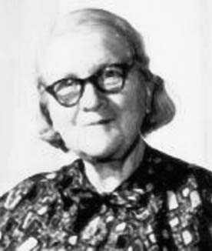
Primitívna rekurzia
(ideovo)
Rózsa Peter, founding mother of recursion theory
Due to the effects of the Great Depression, many university graduates could not find work and Péter began private tutoring. At this time, she also began her graduate studies.
https://en.wikipedia.org/wiki/R%C3%B3zsa_P%C3%A9ter
Primitívne rekurzívna funkcia je:
0, resp. nulová funkcia N^{n}→N,
+1, resp. succ: N→N,
p_{i} x₁ x₂ … x_{n} = x_{i} resp. projekcia p_{i}: N^{n}→N, p_{i} x₁ x₂ … x_{n} = x_{i}
f . g resp. kompozícia
f x₁ x₂ … x_{n} = g(h₁(x₁ x₂ … x_{n}) … h_{m}(x₁ x₂ … x_{n}) )
číselná rekurzia z n+1 na n:
primitívna rekurzia g : N^{n}→N, h : N^{n+2}→N, potom f : N^{n+1}→N
f 0 x₁ x₂ … x_{n} = g(x₁ x₂ … x_{n})
f (n+1) x₁ x₂ … x_{n} = h( f(n x₁ x₂ … x_{n}) n x₁ x₂ … x_{n})
operátor primitívnej rekurzie

Slide 12
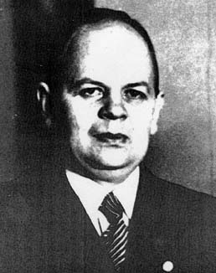
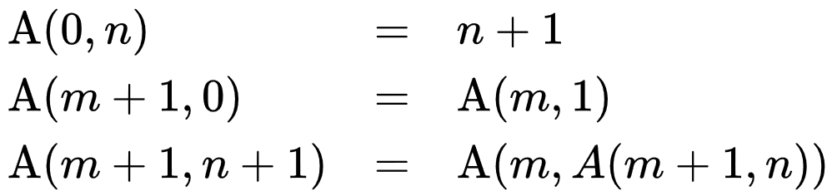
Primitívna rekurzia
Wilhelm Ackermann
Primitívne rekurzívne funkcia je totálna, resp. všade definovaná
je akákoľvek číselná totálna funkcia (N->N) primitívne rekurzívna ?
je akákoľvek číselná “haskellovská” totálna funkcia primitívne rekurzívna ? (je predpoklad n+1 -> n vážne obmedzujúci ?)
je, Ackermannova funkcia, je jednoduchým príkladom funkcie, ktorá nie je primitívne rekurzívna (1935):
Ackermannova funkcia rastie rýchlejšie ako akákoľvek primitívne rekurzívna
https://en.wikipedia.org/wiki/Primitive_recursive_function
https://en.wikipedia.org/wiki/Fast-growing_hierarchy

Slide 13

Viac než primitívna rekurzia
Primitívne rekurzívna funkcia je:
nulová funkcia N^{n}→N,
succ: N→N,
projekcia p_{i}: N^{n}→N, p_{i} x₁ x₂ … x_{n} = x_{i}
kompozícia f x₁ x₂ … x_{n} = g(h₁(x₁ x₂ … x_{n}) … h_{m}(x₁ x₂ … x_{n}) )
primitívna rekurzia g : N^{n}→N, h : N^{n+2}→N, potom f : N^{n+1}→N
f 0 x₁ x₂ … x_{n} = g(x₁ x₂ … x_{n})
f (n+1) x₁ x₂ … x_{n} = h(f(n x₁ x₂ … x_{n}) n x₁ x₂ … x_{n})
---------------------------------------
[Parciálne/Čiastočne] [vyčíslitelná/rekurzívna] (nemusí byť totálna):
nech r : N^{n+1}→N je primitívne rekurzívna funkcia
μ-rekurzia definuje f : N^{n+1}→N
f y x₁ x₂ … x_{n} = min_{z}.(r(z x₁ x₂ … x_{n}) == y)
pohľad programátora:
f y x₁ x₂ … x_{n} =
for (int z = 0; ; z++)
if ( r(z x₁ x₂ … x_{n}) == y ) return z;
operátor μ-rekurzie

Slide 14
μ-rekurzia
[Parciálne/Čiastočne] [vyčíslitelná/rekurzívna] (nemusí byť totálna):
nech r : N^{n+1}→N je primitívne rekurzívna funkcia
μ-rekurzia definuje f : N^{n+1}→N
f y x₁ x₂ … x_{n} = min_{z}.(r(z x₁ x₂ … x_{n}) == y)
pohľad informatika:
Nech r(z x₁ x₂)
je funkcia, ktorá ku kódu TM x₁, kódu vstupnej pásky x₂ kódu povie, v ktorom stave stojí TM po z krokoch
chce to prax a chvíľku by to trvalo, ale zistili by sme, že to je primitívne rekurzívna funkcia...
--- r ... povie, či TM stoj stojí v koncovom stave, alias, akceptuje slovo x₂
Operátor μ-rekurzia nás privedie k čiastočne rekurzívnej funkcii, ktorá
vie zistiť, po koľkých krokoch TM zastaví, ak zastaví
ak nie, nevie nič
Asi tušíte, že toto z princípu veci nemôže byť totálne funkcia, ani primitívne rekurzívna
sme v inej galaxii…
operátor μ-rekurzie

Slide 15
λ-vypočítateľná funkcia
(technické – na dlhé letné večery)
Parciálna funkcia f : N^{n}→N je λ-vypočítateľná, ak existuje λ-term F taký, že
F x₁ x₂ … x_{n} sa zredukuje na f x₁ x₂ … x_{n}, ak n-tica x₁ x₂ … x_{n} patrí do def.oboru f
F x₁ x₂ … x_{n} nemá normálnu, ak n-tica x₁ x₂ … x_{n} nepatrí do def.oboru f
Veta: Každá parciálne vyčíslitelná funkcia je λ-vypočítateľná.
Dôkaz:
nulová fcia, succ, projekcie p_{i,} kompozícia priamočiaro
primitívna rekurzia g : N^{n}→N, h : N^{n+2}→N, potom f : N^{n+1}→N
f 0 x₁ x₂ … x_{n} = g(x₁ x₂ … x_{n})
f (n+1) x₁ x₂ … x_{n} = h(f(n x₁ x₂ … x_{n}) n x₁ x₂ … x_{n})
F = Y (λf.λy.λx₁.λx₂ … λx_{n .} (if (isZero y) G(x₁ x₂ … x_{n}) then
else H(f((pred y) x₁ x₂ … x_{n}) (pred y) x₁ x₂ … x_{n})))
μ-rekurzia r : N^{n+1}→N
F = λyλx₁λx₂ … λx_{n}.Y (λh.λz.. (if (eq y G(z x₁ x₂ … x_{n})) then z else h (succ z)))
Veta: Každá λ-vypočítateľná je parcialne vyčíslitelná funkcia.

Slide 16
Weak head normal form
(slabo hlavová normálna forma)
Head normal form (h.n.f)
(λx₁. λx₂. … . λx_{k}. v) M₁ M₂… M_{n} (k, n ∈ N)
v je premenná (resp. konštanta),
pre ľubovoľné r ≤ n, (…((v M₁) M₂)… M_{r}) nie je redex .
Ak k=0, konštanta či premenná s málo argumentami
Ak k>0, λ-abstrakcia s nereducibilným telom
Weak head normal form (w.h.n.f)
v M₁ M₂… M_{n} (n ∈ N)
v je premenná alebo λ-abstrakcia (resp. konštanta),
pre ľubovoľné r ≤ n, (…((v M₁) M₂)… M_{r}) nie je redex .
Konštanta, premenná alebo λ-abstrakcia s málo argumentami.
λx.((λy.y) z) nie je h.n.f. (až po red. ((λy.y) z) →_{β} z), ale je w.h.n.f.

Slide 17
Najznámejšie stratégie
weak leftmost outermost (call by need/output driven/lazy/full lazy)
  (λx. λy.(x y)) (λz.z) → _{β} λy.((λz.z) y) w.h.n.f.
  redukuje argumenty funkcie, len ak ich treba
  Keďže w.h.n.f. môže obsahovať redex, tak nenormalizuje úplne...
strong leftmost outermost (call by name/demand driven)
  (λx. λy.(x y)) (λz.z) → _{β} λy.((λz.z) y) → _{β} λy.y n.f.
  redukuje argumenty funkcie, len ak ich treba, ale pokračuje v hľadaní redexov, kým nejaké sú
  normalizuje úplne...
eager - argumenty najprv (call by value/data driven/strict)
  nenormalizuje...

Slide 18
Lazy
(λx. λy.(* (+ x x) y) ((λx.x)(* 3 4)) ) (λx.(+2 x) 6) → _{β}
( λy.(* (+ ((λx.x)(* 3 4)) ((λx.x)(* 3 4))) y) ) (λx.(+2 x) 6) → _{β}
(* (+ ((λx.x)(* 3 4)) ((λx.x)(* 3 4))) (λx.(+2 x) 6) ) → _{β}
(* (+ (* 3 4) ((λx.x)(* 3 4))) (λx.(+2 x) 6) ) → _{β}
(* (+ 12 ((λx.x)(* 3 4))) (λx.(+2 x) 6) ) → _{β}
(* (+ 12 (* 3 4)) (λx.(+2 x) 6) ) → _{β}
(* (+ 12 12) (λx.(+2 x) 6) ) → _{β}
(* 24 (λx.(+2 x) 6) ) → _{β}
(* 24 (+2 6) ) → _{β}
(* 24 8 ) → _{β}
192

Slide 19
Full lazy
(λx. λy.(* (+ x x) y) ((λx.x)(* 3 4)) ) (λx.(+2 x) 6) → _{β}
( λy.(* (+ ((λx.x)(* 3 4)) ((λx.x)(* 3 4))) y) ) (λx.(+2 x) 6) → _{β}
(* (+ ((λx.x)(* 3 4)) ((λx.x)(* 3 4))) (λx.(+2 x) 6) ) → _{β}
(* (+ (* 3 4) (* 3 4)) (λx.(+2 x) 6) ) → _{β}
(* (+ 12 12) (λx.(+2 x) 6) ) → _{β}
(* 24 (λx.(+2 x) 6) ) → _{β}
(* 24 (+2 6) ) → _{β}
(* 24 8 ) → _{β}
192

Slide 20
Strict
(λx. λy.(* (+ x x) y) ((λx.x)(* 3 4)) ) (λx.(+2 x) 6) → _{β}
(λx. λy.(* (+ x x) y) ((λx.x)(* 3 4)) ) (+2 6) → _{β}
(λx. λy.(* (+ x x) y) ((λx.x)(* 3 4)) ) 8 → _{β}
(λx. λy.(* (+ x x) y) (* 3 4) ) 8 → _{β}
(λx. λy.(* (+ x x) y) 12 ) 8 → _{β}
(λy.(* (+ 12 12) y)) 8 → _{β}
(* (+ 12 12) 8) → _{β}
(* 24 8) → _{β}
192

Slide 21
Eager
(λx. λy.(* (+ x x) y) ((λx.x)(* 3 4)) ) (λx.(+2 x) 6) → _{β}
(λx. λy.(* (+ x x) y) ((λx.x) 12) ) (λx.(+2 x) 6) → _{β}
(λx. λy.(* (+ x x) y) 12 ) (λx.(+2 x) 6) → _{β}
(λx. λy.(* (+ x x) y) 12 ) (+2 6) → _{β}
(λx. λy.(* (+ x x) y) 12 ) 8 → _{β}
(λy.(* (+ 12 12) y)) 8 → _{β}
(λy.(* 24 y)) 8 → _{β}
(* 24 8) → _{β}
192

Slide 22
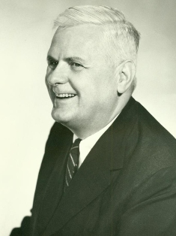
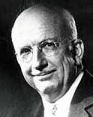
Church-Rosser vlastnosť
(konzistentnosť λ-kaklulu – Janko/Marienka vlastnosť)
M
pre ľubovoľnú trojicu termov M, M₁, M₂ takých, že
M→ _{β}*M₁ a → _{β}*M₂
existuje R, že
M₁→ _{β}*R a M₂ → _{β}*R
Inak:
(←_{β}* ∘ →_{β}*) ⊆ (→_{β}* ∘ ←_{β}*)
  teda ak M1←_{β}*M →_{β}*M2, potom existuje R, že M1 →_{β}*R←_{β}* M2
Veta: β-redukcia spĺňa Church-Rosserovu vlastnosť
Dôkazy sú technicky náročné:
1936 Church, Rosser: Some properties of conversion
1981 Barendregt
1981 Löf, Tait
Dôsledok:
ak term má normálnu formu vzhľadom na → _{β}, potom je jednoznačne určená
*
*
M1
M2
*
*
R

Slide 23
Vysvetlenie
M
*
*
M1
M2
*
*
(←_{β}* ∘ →_{β}*) ⊆ (→_{β}* ∘ ←_{β}*)
x (←_{β}* ∘ →_{β}*) y => x (→_{β}* ∘ ←_{β}*) y
∀ m, ∃ r:
x←_{β}* m →_{β}* y => x→_{β}* r ←_{β}* y
∀ m ∃ r:
x←_{β}* m ∧ m →_{β}* y => x→_{β}* r ∧ r ←_{β}* y
R

Slide 24
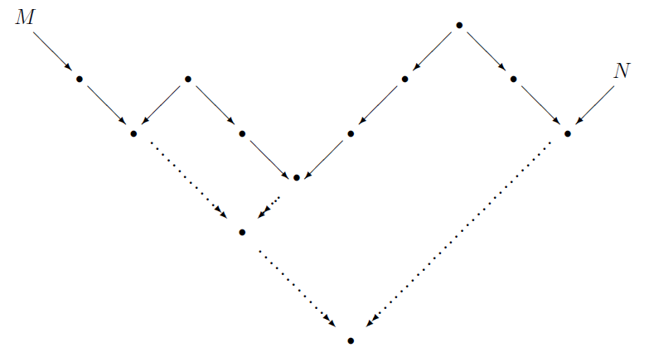
β ekvivalenica
I I
K I Ω
=_{β}
_{β}
_{β}
I
=_{β} definujeme ako (→_{β} ∪ ←_{β})* Príklad: KIΩ =_{β} II
Veta: pre ľubovoľné termy,
ak M=_{β}N potom
existuje R, že
M→ _{β}*R a N → _{β}*R

Slide 25
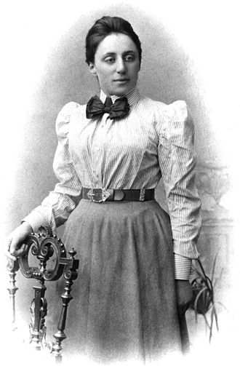
Slabá Church-Rosser vlastnosť
(slabá Janko/Marienka vlastnosť)
M
pre ľub.trojicu termov M, M₁, M₂ takých, že
M → M₁ a M → M₂
existuje R, že
M₁ → *R a M₂ → *R
Inak:
(← ∘ →) ⊆ (→* ∘ ←*)
  teda ak M1←M →M2, potom existuje R, že M1 →*R←* M2
∀ m ∃ r: x←_{β} m ∧ m →_{β} y => x→_{β}* r ∧ r ←_{β}* y
Veta: Nech → je noetherovská/silne normalizujúca/terminujúca relácia.
  → má Church-Rosser vlastnosť (confluent) je ekvivalentné s
  → má slabú Church-Rosser vlastnosť (local confluent)
Dôkaz: CR => SCR, to je jasné...
preto zostáva SCR =>?? CR
Zamyslenie: je noetherovská podmienka podstatná, neplatí veta aj bez nej ?
M1
M2
*
*
R

Slide 26
Slabá Church-Rosser vlastnosť
Veta: Nech → je noetherovská/silne normalizujúca/terminujúca relácia.
  → má Church-Rosser vlastnosť (confluent) je ekvivalentné s
  → má slabú Church-Rosser vlastnosť (local confluent)
Dôkaz sporom:
NOE & SCR implikuje CR, ukážeme spor: NOE & SCR & ¬CR:
(¬CR): Nech M má dve normálne formy, M1<>M2, t.j. M →* M₁ a M →* M_{2.}
M nie je v normálnej forme (ak by bolo, M=M1=M2 a pritom M1<>M2),
potom existuje M’, že M → M’,
M’ má tiež dve normálne formy, ak by nie, spor s lokálnou konfluentosťou,
M’’, M’’’, M’’’’, a t.ď (noetherovskosť relácie vyrobí spor).
Zamyslenie: je noetherovská podmienka podstatná, neplatí veta aj bez nej ?
M
M
M
*
*
M’
M’
M1
<>
M2
*
*
M’’
M1
<>
M2
…

Slide 27


Slide 28
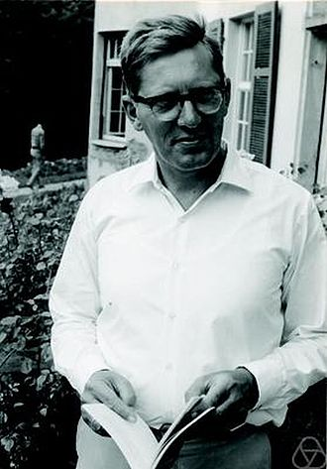
de Bruijn index
čo robilo problémy pri substitúcii, sú mená premenných
idea (pána de Brujin): premenné nahradíme de Bruijn - indexami
λx.(+ x 1)
  λ.(+ 0 1)
λx.λy.λf.f ((λx.x) (+ x y))
  λ.λ.λ.0 ((λ.0) (+ 2 1))
de Bruijn index: neformálne:
cez koľko λ treba preskákať hore, aby sme našli λ-príslušnej/danej premennej
  Dôsledok 1: α-konverzia tu neexistuje lebo premenné nemajú/stratili mená
  Dôsledok 2: rôzne premenné môžu mať rovnaký index v rôznych kontextoch
  Dôsledok 3: voľné premenné majú index > hľbku λ-vnorení
(λx.λy.((z x) (λu.(u x)))) (λx.(w x))
  (λ.λ.((3 1) (λ.(0 2))) (λ.(4 0))
Nicolaas Govert de Bruijn
λ.λ.λ.0 (λ.0) (+ 2 1)
(λ.λ.3 1 (λ.0 2)) (λ.4 0)
https://en.wikipedia.org/wiki/De_Bruijn_index

Slide 29
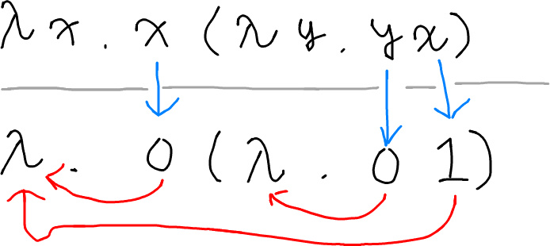

de Bruijn index
(príklady)
λx.λy.x (K-kombinátor):
λ λ 1
λx.λy.λz. ((x z) (y z)) (S-kombinátor):
λ λ λ 2 0 (1 0)
λz.((λy.y (λx.x)) (λx.(z x)))
λ ((λ 0 (λ 0)) (λ (1 0)))
Syntax de Bruijnovej notácie:
L_{dB} ::= n | (L_{dB} L_{dB}) | λ L_{dB}
pekná grafika, ale my máme
indexy od 0, preto decr 1
data LExpDB = LAMBDADB LExpDB | IDDB Int |
APPDB LExpDB LExpDB deriving(Eq)
https://en.wikipedia.org/wiki/De_Bruijn_index

Slide 30
β-redukcia s de Bruijn-indexami
(pointa)
Príklady:
K=λx.λy.x
  λ.λ.1
S=λx.λy.λz.((x z) (y z))
  λ.λ.λ.((2 0) (1 0))
λx.(+ x 1) 5 hypotéza, ako by to mohlo fungovať
  λ.(+ 0 1) 5 = (+ 5 1) β-redukcia (λ.M) N = M[0:N] ???
      ale nefunguje... ☹
K a b =(λx.λy.x) a b
  (λ.λ.1 a) b = λ.a b = a skúsme intuitívne
(λx.λy.((z x) (λu.(u x)))) (λx.(w x))
  (λ.λ.((3 1) (λ.(0 2)))) (λ.(4 0))
  (λ.λ.((3 □) (λ.(0 □)))) (λ.(4 0)) označíme si miesta, kam sa substituuje
  (λ.(2 (λ.5 0)) (λ.(0 (λ.6 0)))) nahraďme, ale pozor na voľné premenné
  (λy.z (λx.w x) (λu.u (λx.w’ x))) tie sa shiftujú s indexom hore

Slide 31
β-redukcia s de Bruijn-indexami
(príklad)
Keďže nemáme mená premenných, substituujeme len za indexy
Substitúcia [t₀, t₁, …, t_{n}] = [0:t₀][1: t₁]…[n: t_{n}]
type SubstDB = [LExpDB] -- [t₀,t₁,..] znamená {0/t₀,1/t₁,..}
Aplikácia substitúcie:
k[t₀, t₁, …, t_{n}] = t_{k}, k <= n
(M N) [t₀, t₁, …, t_{n}] = (M[t₀, t₁, …, t_{n}] N[t₀, t₁, …, t_{n}])
(λM) [t₀, t₁, …, t_{n}] = (λ M[0, t₀^1, t₁^1,… , t_{n}^1])
t^1 – pripočítaj 1 k voľným premenným
Beta redukcia:
β: (λM) N = M[N,0,1,2,3, …]
Príklad: (K a) b = (λ.λ.1 a) b = ((λ.1) [a,0,1,2,…])b
= (λ.(1 [0, a, 1, 2,…])) b = λ.a b = a
…ak a, b sú konštanty neobsahujúce premenné

Slide 32
β-redukcia s de Bruijn-indexami
(príklad vhodný do domácej úlohy)
(λM) [t₀, t₁, …, t_{n}] = (λ M[0, t₀^1, t₁^1,… , t_{n}^1])
t^1 – pripočítaj 1 k voľným premenným
β: (λM) N = M[N,0,1,2,3, …]
Príklad z predpredošlého slajdu:
(λ.λ.((3 1) (λ.(0 2)))) (λ.(4 0)) =
  λ.((3 1) (λ.(0 2))) [(λ.(4 0)),0,1,2,…] =
  λ.(((3 1)[0,(λ.(5 0)),1,2,…]) ((λ.(0 2)) [0,(λ.(5 0)),1,2,…])) =
  λ.((2 (λ.(5 0))) (λ.(0 2)) [0,(λ.(5 0)),1,2,…])) =
  λ.((2 (λ.(5 0))) (λ.(0 2)[0,1,(λ.(6 0)),2,3,4,…]))) =
  λ.((2 (λ.(5 0))) (λ.(0 (λ.(6 0)))))) =
(λy.(z (λx.(w x))) (λu.(u (λx.(w’ x)))))

Slide 33
SKK
K=λx.λy.x
  λ.λ.1
S=λx.λy.λz.x z (y z)
  λ.λ.λ.2 0 (1 0)
Ďalší testovací príklad
S K K = ( ( λ.λ.λ.2 0 (1 0) ) λ.λ.1 ) λ.λ.1 =
  ( λ.λ.2 0 (1 0) [λ.λ.1, 0,1,2,…] ) λ.λ.1 =
  ( λ.λ.(2 0 (1 0)) [0,1,λ.λ.1, 0,1,2,…] ) λ.λ.1 =
  (λ.λ.((λ.λ.1) 0 (1 0) )) λ.λ.1 =
  (λ.((λ.λ.1) 0 (1 0))) [λ.λ.1,0,1,2,…] =
  λ.(((λ.λ.1) 0 (1 0)) [0,λ.λ.1,0,1,2,…]) =
  λ.((λ.λ.1) 0 (λ.λ.1 0)) =
  λ.0 = I

Slide 34
Cvičenie
Prepíšte do de Bruijn notácie
  λx.λy.y (λz.z x) x
  λx.(λx.x x) (λy.y (λz.x))
  (λx. + x ((λy.y) (- x (λz.3)(λy.y y)))
Definujte funkciu na prevod do a z de Bruijn notácie
Implementujte aplikáciu substitúcie a β-redukciu v de Bruijn kalkule s pomocnými funkciami.

